Slide 1
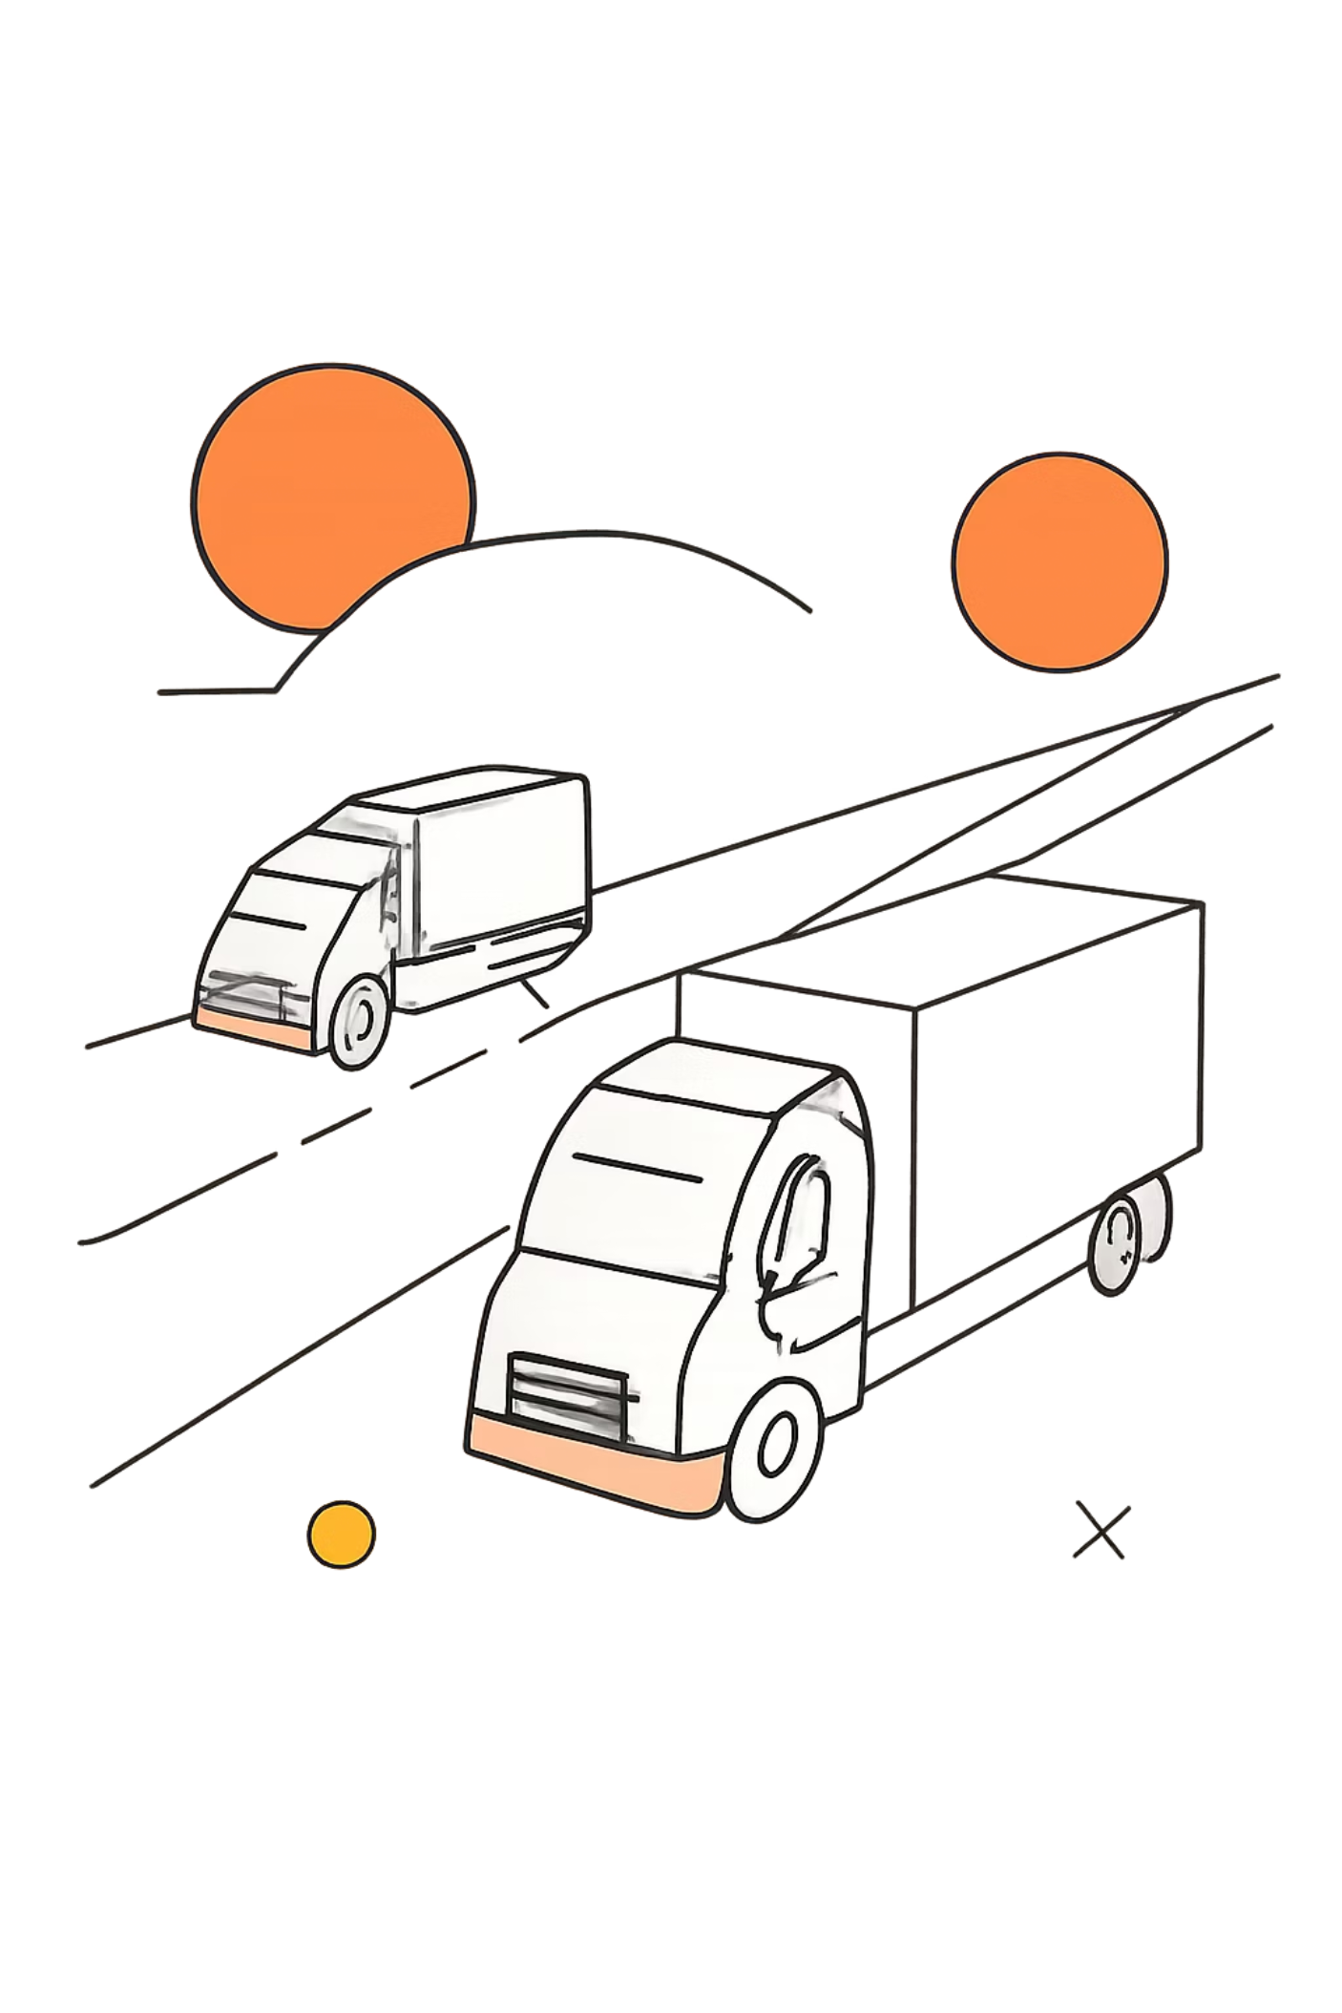
Грузоперевозки по России и СНГ
Доставим груз точно в срок — без риска и скрытых платежей
Подберём транспорт от 0,5 до 20 тонн, рассчитаем оптимальный маршрут, организуем погрузку, страхование и сопровождение доставки до финальной точки. Собственный автопарк, прозрачные цены и контроль на каждом этапе — от первого звонка до получения груза.
✓ СОБСТВЕННЫЙ АВТОПАРК
✓ КОНТРОЛЬ 24/7
✓ СРОЧНЫЕ ЗАЯВКИ
✓ 0 ₽ СКРЫТЫХ КОМИССИЙ

Slide 2

Маршрут под ваш груз — без компромиссов
Мы работаем по всей России и странам СНГ, охватывая все ключевые логистические направления. Независимо от того, нужно ли вам доставить небольшую партию товаров или организовать регулярные поставки для предприятия — мы подберём оптимальное решение. Наши маршруты охватывают Москву, Санкт-Петербург, Казань, Екатеринбург, Новосибирск и сотни других городов, а также трансграничные направления в Беларусь, Казахстан, Армению и другие страны СНГ.
20т
24/7
Максимальная грузоподъёмность
Работаем круглосуточно
Машины под любые объёмы — от 500 кг до 20 тонн
Принимаем срочные заявки в любое время суток, без выходных
100%
0₽
Контроль этапов
Скрытых комиссий
Полное сопровождение заявки от начала до завершения маршрута
Стоимость фиксируется до начала перевозки — никаких доплат
Наш автопарк включает бортовые грузовики, рефрижераторы, фургоны и длинномеры различной грузоподъёмности, что позволяет подобрать транспорт под специфику любого груза. Для каждого маршрута мы учитываем дорожную ситуацию, погодные условия и требования к срокам доставки.
Работаем по всей России и странам СНГ: Беларусь, Казахстан, Армения, Узбекистан и другие. Трансграничные перевозки сопровождаются полным пакетом документов.

Slide 3






Услуги: логистика под любую задачу
От разового переезда до регулярных поставок — мы организуем перевозку «под ключ», учитывая габариты, вес, сроки и специфику груза. Менеджер уточнит все детали маршрута и предложит оптимальный транспорт.
Перевозки по Москве и МО
Междугородние перевозки
Доставка грузов по столичному региону с соблюдением графика и контролем сохранности. Работаем с юридическими и физическими лицами, предлагаем гибкие временные окна подачи транспорта.
Организация маршрутов по всей России: подбор машины, согласование сроков и прозрачный расчёт стоимости. Основные направления — Москва, СПб, Казань, Екатеринбург, Нижний Новгород.
Перевозки в страны СНГ
Сборные и коммерческие грузы
Поможем с трансграничной доставкой и подготовкой сопроводительных документов: таможенные декларации, товарно-транспортные накладные, страховые полисы.
Экономичная перевозка партий товара, регулярные поставки для магазинов и предприятий. Оптимизируем загрузку и снижаем стоимость за счёт консолидации грузов.
Офисные и квартирные переезды
Страхование и грузчики
Упаковка, бережная погрузка, транспортировка и аккуратная расстановка вещей на новом месте. Предоставляем упаковочные материалы и профессиональных грузчиков.
Дополнительная защита груза, погрузо-разгрузочные работы и сопровождение заявки. Страхование покрывает риски повреждения и утраты на всём маршруте.

Slide 4

Почему выбирают нас
Вы заранее понимаете, какая машина приедет, кто водитель, сколько стоит маршрут и что входит в услугу. Никаких сюрпризов — только прозрачность и контроль на каждом шаге. Мы строим долгосрочные отношения с клиентами, основанные на доверии и предсказуемом результате.
Собственный автопарк
Прозрачная стоимость
Машины под разные объёмы и грузоподъёмность — от 500 кг до 20 тонн. Все транспортные средства проходят регулярное техническое обслуживание и предрейсовый осмотр. Вы получаете проверенный транспорт с исправным оборудованием для крепления груза.
Расчёт стоимости до старта перевозки, без неожиданных комиссий после доставки. Цена фиксируется в договоре и не меняется в процессе перевозки, даже если маршрут требует корректировок из-за дорожной ситуации.
Контроль на всех этапах
Сохранность груза
Персональный менеджер сопровождает заявку от первого звонка до закрытия маршрута. Вы получаете оперативные уведомления о статусе груза и можете связаться с менеджером в любое время для уточнения деталей.
Доступны страхование и аккуратные погрузо-разгрузочные работы. Используем профессиональные упаковочные материалы, ремни и крепления для надёжной фиксации груза в кузове на протяжении всего маршрута.
Готовы рассчитать стоимость?
Свяжитесь с нами
Оставьте заявку — менеджер свяжется в течение 15 минут и подготовит расчёт с учётом всех деталей вашего маршрута.
📞 +7 (495) 363-53-33 — звоните прямо сейчас
✉️ info@eva-avtotrans.ru — напишите на почту
✈️ Telegram — удобный мессенджер для быстрой связи

Slide 5

Как проходит перевозка: 4 простых шага
Мы максимально упростили процесс заказа — от первой заявки до получения груза. Четыре чётких шага, чтобы быстро перейти от запроса к отправке. Каждый этап сопровождается менеджером, который информирует вас о текущем статусе и согласовывает детали.
Заявка
Подбор авто
Расчёт
Доставка
На первом этапе вы сообщаете менеджеру ключевые параметры: маршрут, тип груза, его вес и объём, а также желаемые сроки доставки. На основе этой информации мы подбираем подходящий транспорт — от небольшого фургона до длинномера грузоподъёмностью до 20 тонн. После согласования деталей мы фиксируем итоговую стоимость и условия перевозки в договоре. В день отправки вы получаете информацию о водителе и номере машины, а в процессе доставки — оперативные обновления о статусе груза.
⏱ Быстро
📋 Прозрачно
🔒 Надёжно
Обработка заявки в день обращения, подача машины в согласованные сроки
Все условия фиксируются до начала перевозки, никаких скрытых платежей
Страхование груза, проверка водителей, контроль на каждом этапе маршрута

Slide 6


Быстрый расчёт стоимости перевозки
Опишите вашу задачу — и мы подготовим детальный расчёт с учётом маршрута, типа груза, веса и сроков. Это бесплатно и ни к чему не обязывает. Чем подробнее вы опишете задачу, тем точнее будет итоговая стоимость.
Что нужно для расчёта?
Типы грузов, с которыми мы работаем
Точка отправления и конечный пункт маршрута
Тип груза: коммерческий, сборный, хрупкий и т.д.
Вес и объём (примерно)
Желаемые сроки доставки
Нужны ли дополнительные услуги: грузчики, упаковка, страхование
Коммерческий груз — товары, продукция, оборудование для бизнеса
Сборный груз — экономичная перевозка небольших партий
Хрупкий груз — техника, стекло, мебель с особой упаковкой
Менеджер свяжется в течение 15 минут после получения заявки и уточнит детали для точного расчёта.
Переезды — офисные и квартирные с грузчиками
💡 Совет: чем подробнее вы опишете груз и маршрут, тем точнее будет расчёт и быстрее мы сможем подать машину.

Slide 7


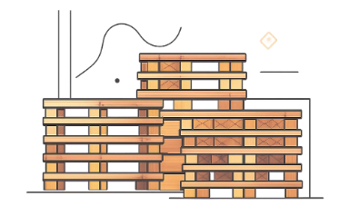



Основные направления: что ищут клиенты
Мы охватываем все ключевые запросы в сфере грузоперевозок — от доставки паллет на маркетплейсы до перевозки промышленного оборудования. Наши услуги соответствуют реальным потребностям рынка и формируют основной поток клиентов из поиска Яндекс и Google.
Грузоперевозки по России
Междугородние перевозки
Перевозка паллет
Перевозка оборудования
Доставка по всей РФ: фуры, сборные грузы, регулярные B2B-поставки. Работаем с юридическими и физическими лицами, обеспечиваем документальное сопровождение.
Маршруты Москва–СПБ, Казань, Екатеринбург и другие города. Подбираем оптимальные маршруты с учётом дорожной ситуации и сроков доставки.
Европаллеты, расчёт загрузки, оптимизация стоимости доставки. Консолидируем грузы для снижения расходов при регулярных поставках.
Станки, промышленное и тяжёлое оборудование, страхование груза. Используем специализированный транспорт и крепёжное оборудование.
Поставки на маркетплейсы
Срочная доставка
Wildberries, Ozon, Яндекс Маркет — знаем требования площадок к упаковке, маркировке и срокам поставки. Помогаем с оформлением документов.
Экспресс-перевозки и доставка «день в день» по России. Подаём машину в кратчайшие сроки и контролируем движение груза в режиме реального времени.

Slide 8




Автопарк и технические возможности
Собственный автопарк позволяет нам гибко подбирать транспорт под любую задачу — от небольшого фургона для доставки по городу до длинномера для междугородних перевозок. Все машины проходят регулярное техническое обслуживание и предрейсовый осмотр.
Лёгкий транспорт
Среднетоннажный
От 0,5 до 2 тонн — идеален для доставки по городу, переездов и небольших партий товаров
От 3 до 10 тонн — оптимален для коммерческих грузов, регулярных поставок и сборных партий
Тяжёлый транспорт
Спецтехника
До 20 тонн — для крупных партий, промышленного оборудования и дальних междугородних маршрутов
Рефрижераторы, тентованные и бортовые машины — под специфику любого груза и условия перевозки
Контроль водителя и машины
Дополнительные возможности
Перед каждым рейсом водитель проходит инструктаж, а транспорт — обязательный осмотр. Мы отслеживаем местоположение машины на маршруте и оперативно информируем клиента о статусе доставки.
Гидроборт для погрузки без спецтехники
Рефрижератор для температурного режима
Тент и жёсткие борта для защиты груза
Крепёжное оборудование и ремни

Slide 9


Страхование и защита груза
Мы понимаем, что груз — это не просто товар, а результат вашей работы и инвестиций. Поэтому предлагаем комплексную защиту на всех этапах перевозки: от погрузки до передачи получателю.
1
2
Страхование груза
Профессиональная упаковка
Оформляем страховой полис на полную стоимость груза. Покрывает риски повреждения, утраты и хищения на всём маршруте — как по России, так и при трансграничных перевозках в страны СНГ.
Используем обрешётку, стрейч-плёнку, воздушно-пузырчатую плёнку и другие материалы для надёжной фиксации груза. Для хрупких и ценных предметов — индивидуальная упаковка.
3
4
Аккуратные погрузо-разгрузочные работы
Сопровождение заявки
Предоставляем опытных грузчиков с необходимым оборудованием: рохли, тележки, подъёмники. Бережно обращаемся с любым грузом — от мебели до промышленного оборудования.
Персональный менеджер контролирует каждый этап: подачу машины, погрузку, движение по маршруту и передачу груза получателю. Оперативно решает любые вопросы в процессе перевозки.
✅ Все перевозки сопровождаются договором и полным пакетом закрывающих документов для бухгалтерии и отчётности.

Slide 10
Готовы начать? Свяжитесь с нами
Оставьте заявку — и мы рассчитаем стоимость перевозки в течение 15 минут. Наш менеджер уточнит все детали маршрута, подберёт оптимальный транспорт и ответит на любые вопросы. Работаем без выходных, принимаем срочные заявки круглосуточно.
📞 Позвонить
✉️ Написать на почту
+7 (495) 363-53-33
Прямая связь с менеджером, быстрый ответ на вопросы
info@eva-avtotrans.ru
Отправьте детали заявки — подготовим расчёт
✈️ Telegram
🌐 Сайт
@evavtotrans
Удобный мессенджер для быстрой связи и отправки документов
eva-avtotrans.ru
Онлайн-заявка, калькулятор стоимости, отслеживание груза
✓ 0 ₽ скрытых комиссий
✓ Собственный автопарк
✓ Контроль 24/7
✓ Страхование груза
✓ Работаем по РФ и СНГ
Нажимая кнопку «Отправить» на сайте, вы даёте согласие на обработку персональных данных в соответствии с Федеральным законом от 27.07.2006 №152-ФЗ «О персональных данных».

